Slide 1




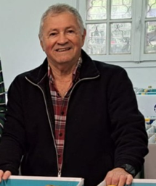
רוטרי כפר סבא
שנת פעילות
2026 - 2025
נשיא המועדון
צביקה פרל
עריכה: ד"ר חני ברקת גלנצר

Slide 2

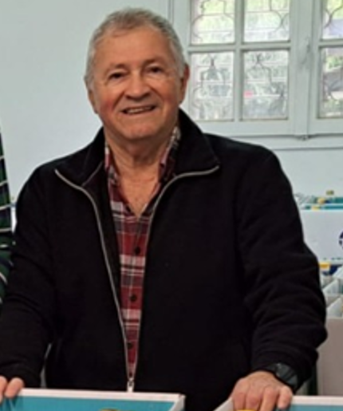
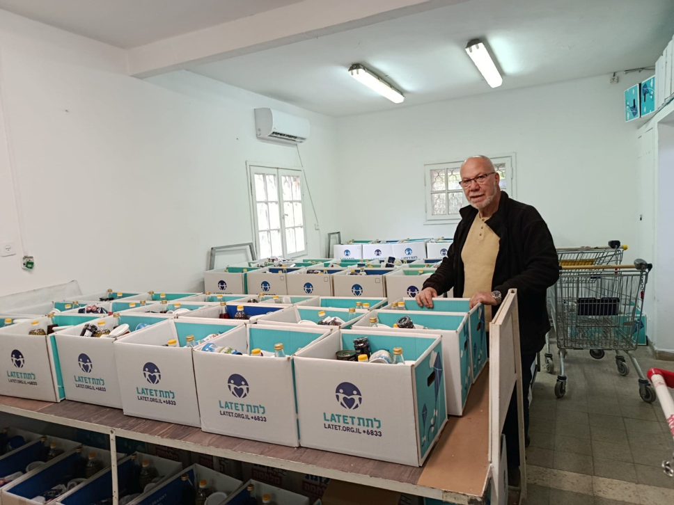

Slide 3


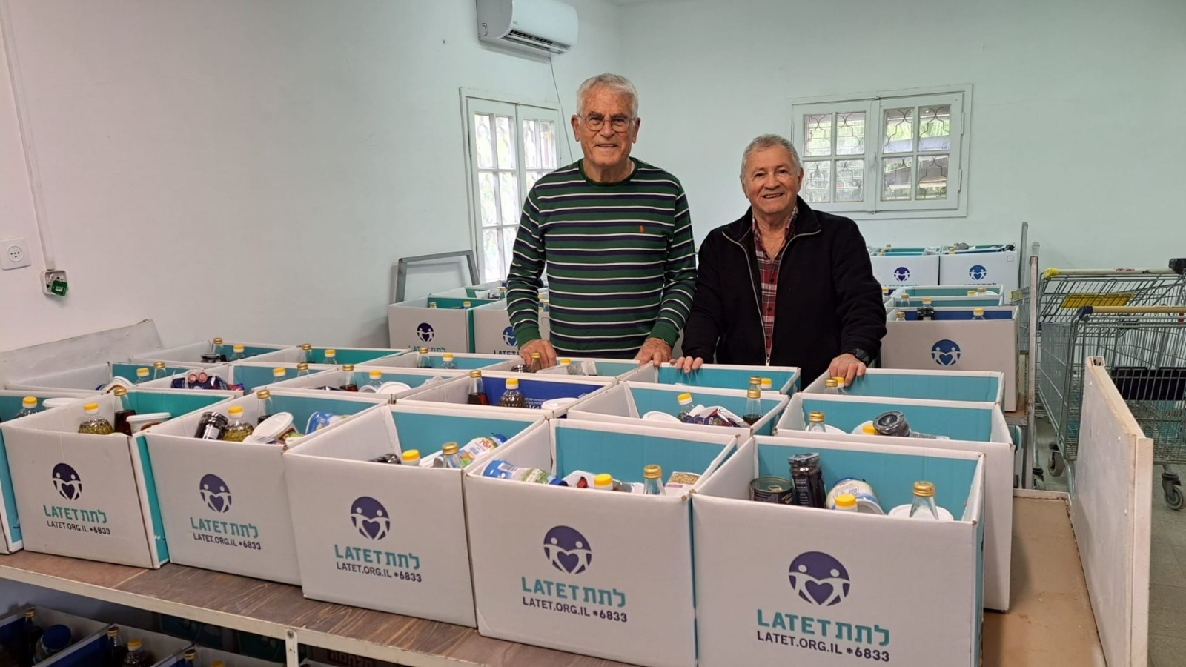
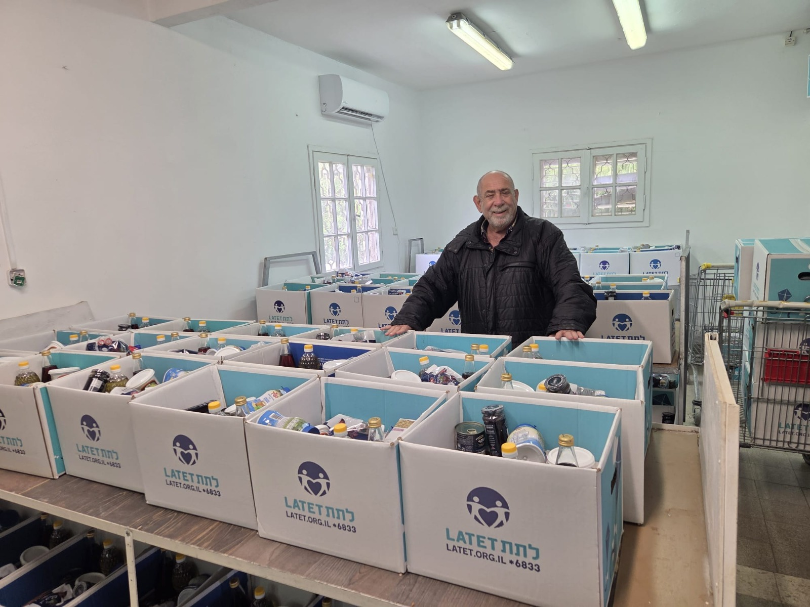
איסוף המזון
מלוא הטנא- חלוקת סלי מזון

Slide 4
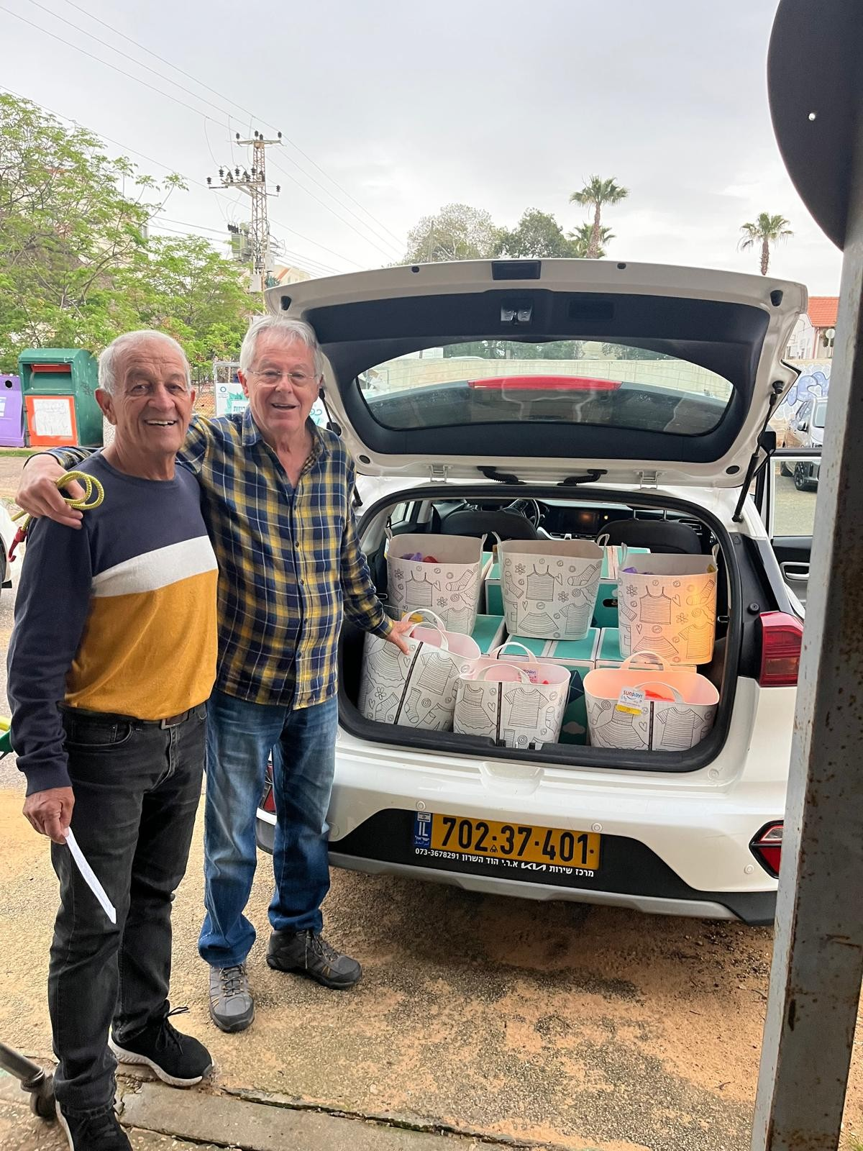


Slide 5


חרבות ברזל
עזרה ללוחמים בחזית
עזרה לנזקקים מבית

Slide 6

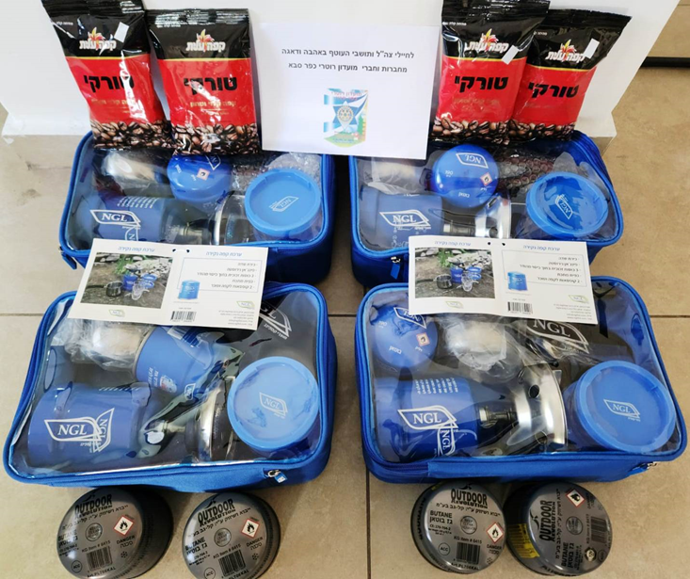
קניית ערכות קפה לחיילים

Slide 7

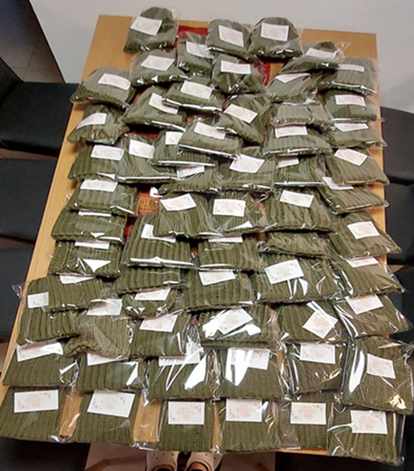
קניית צמר לשם סריגת כובעים

Slide 8
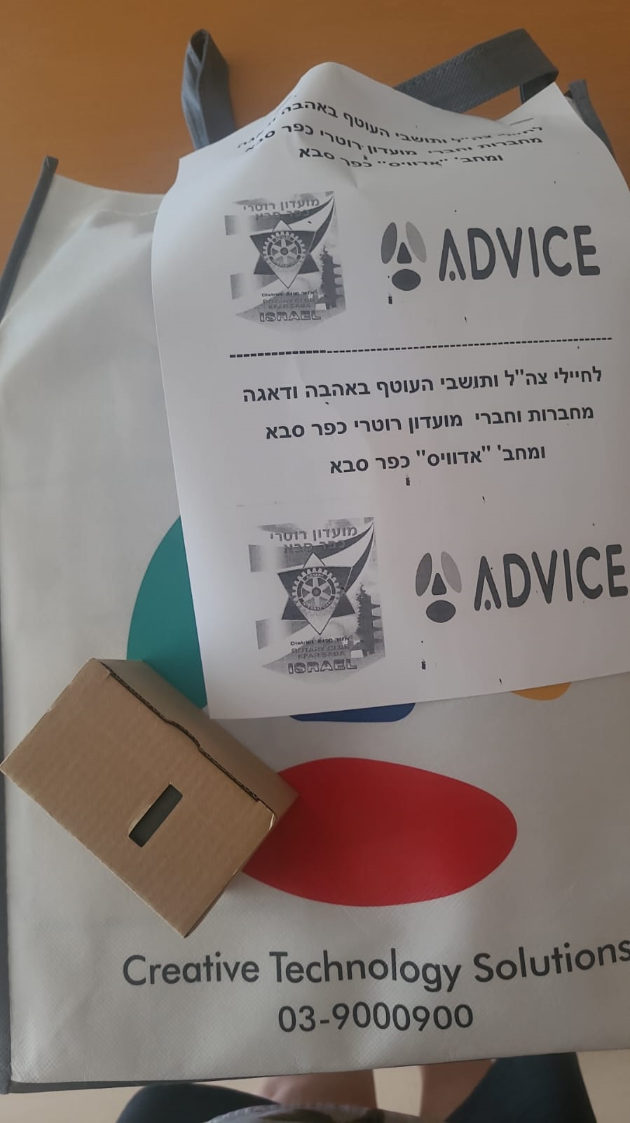
שיתוף פעולה עם
חברת אדוויס
לקניית ציוד
לרווחת החיילים

Slide 9
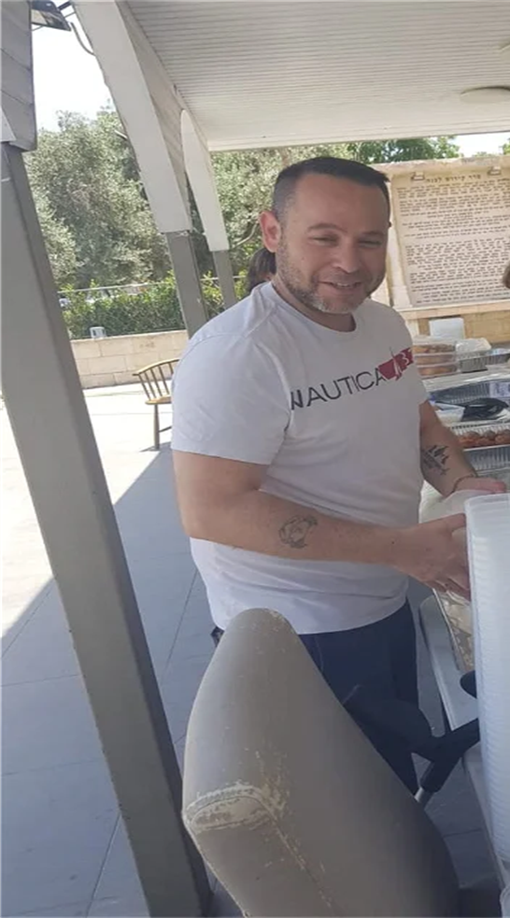
מנות חמות לחיילים
תרומה של לפרויקט האכלה במנות חמות, מבושלות ליחידה צבאית-
ערן רשטיק.

Slide 10
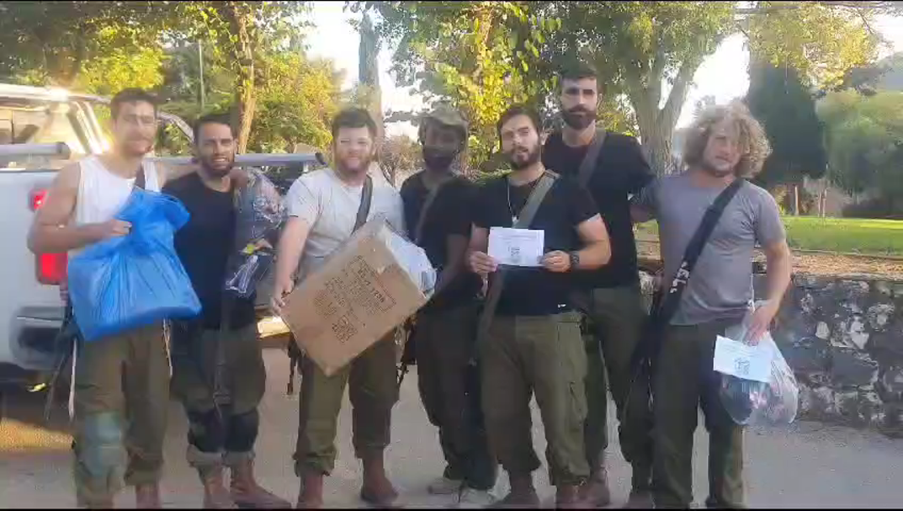

Slide 11
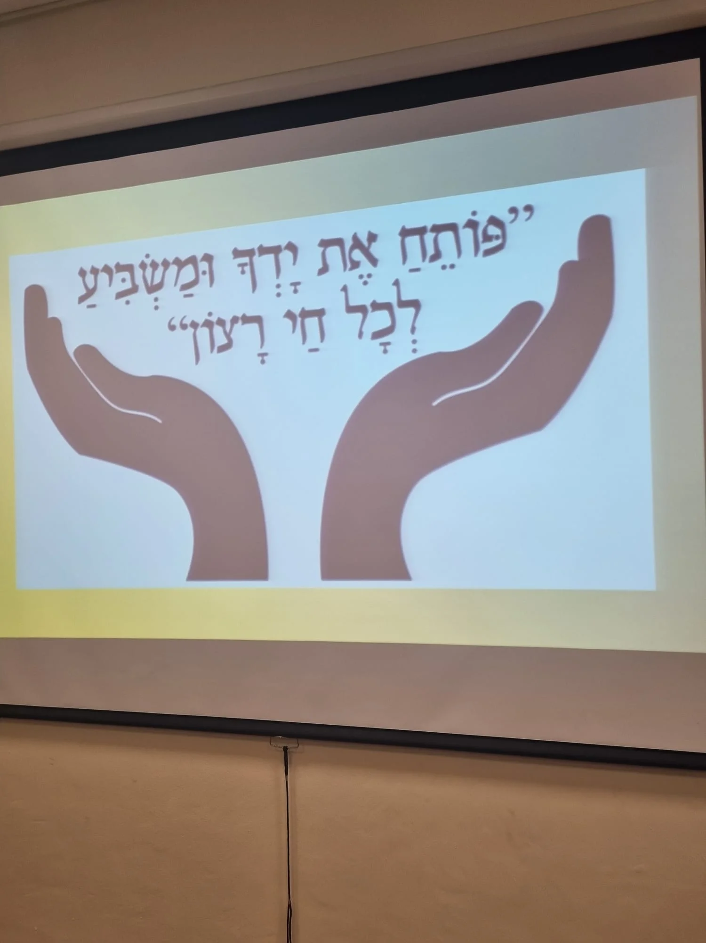
גם בזמן המלחמה,
לא שוכחים את צרכי הקהילה.

Slide 12
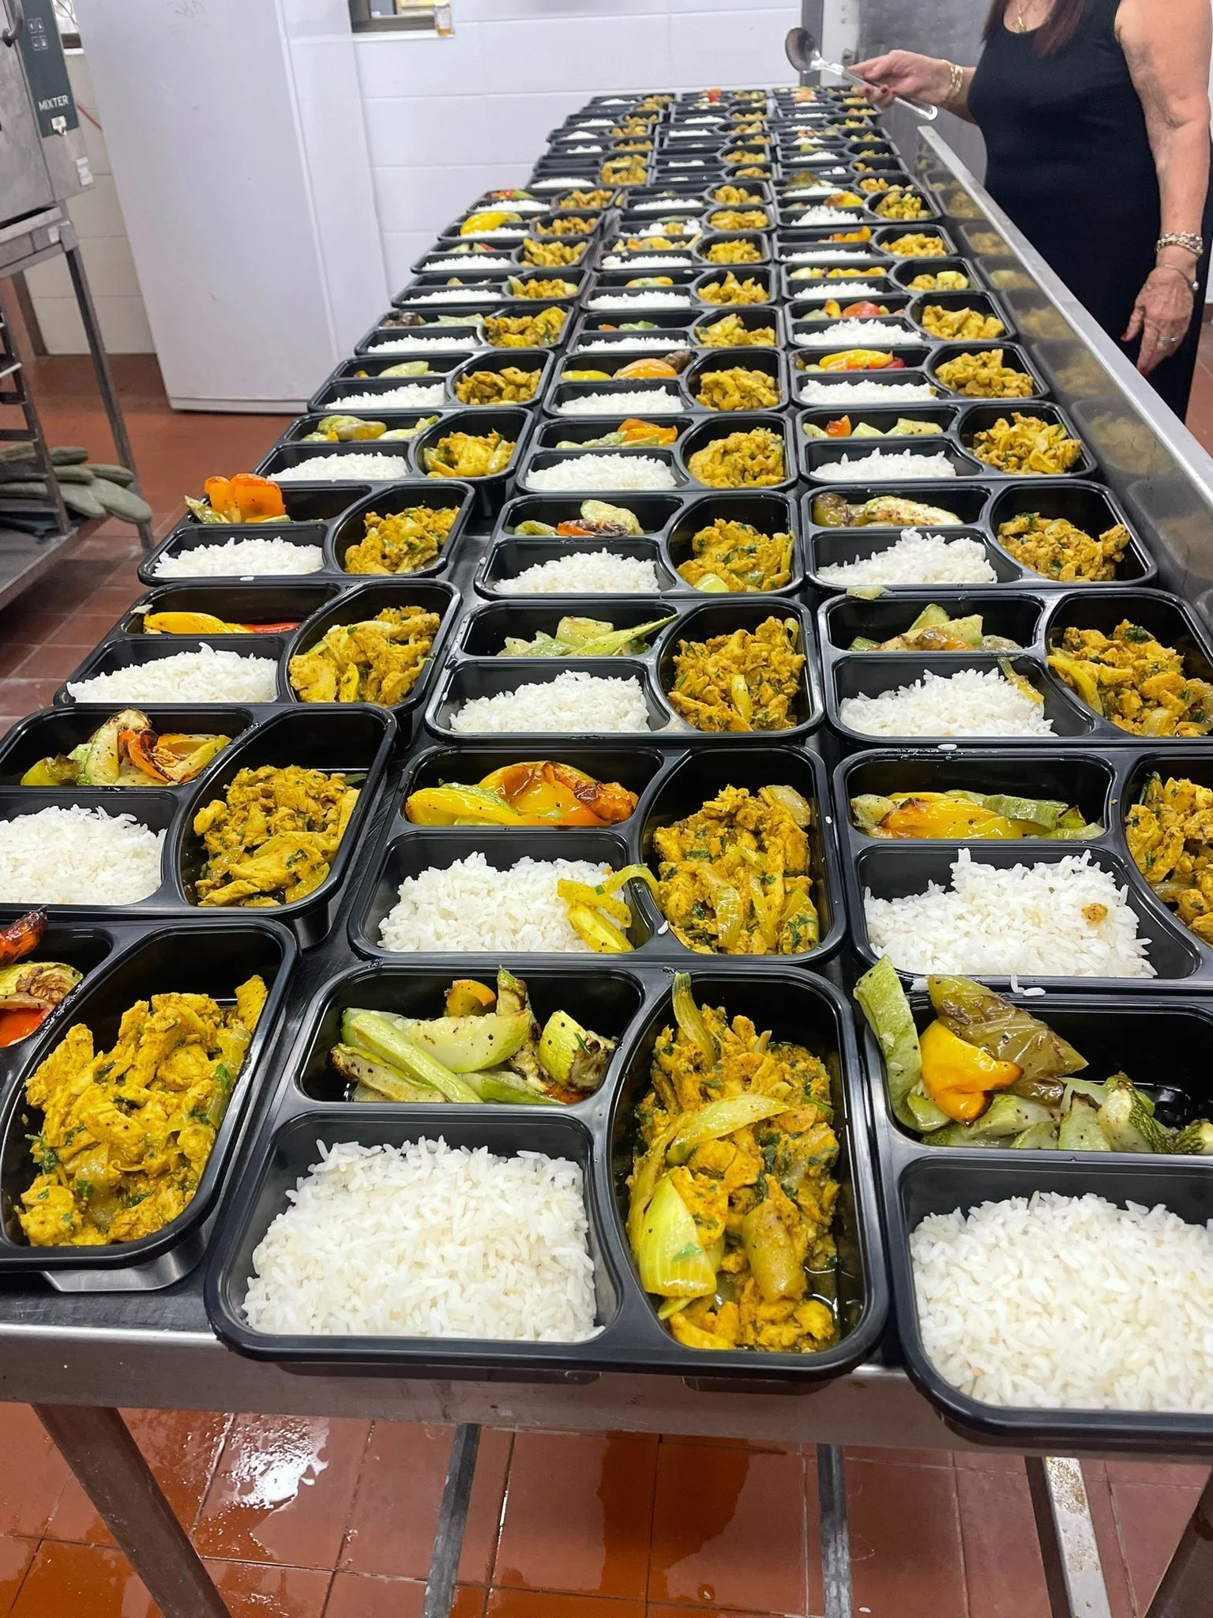
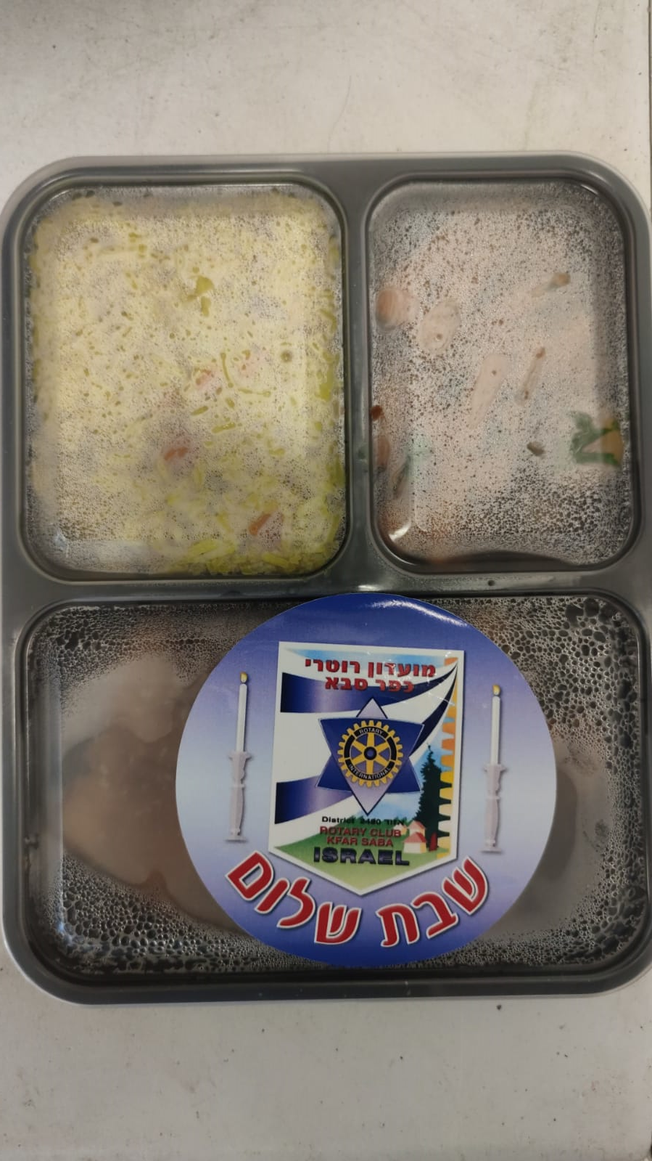
ארוחות חמות לנזקקים.

Slide 13

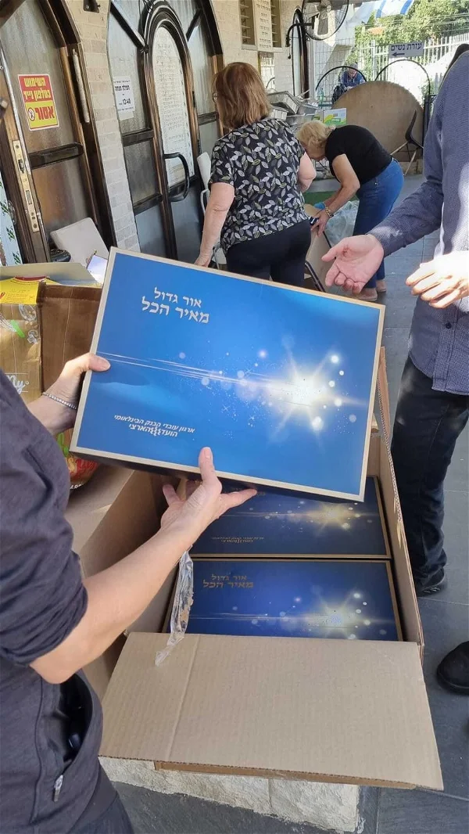
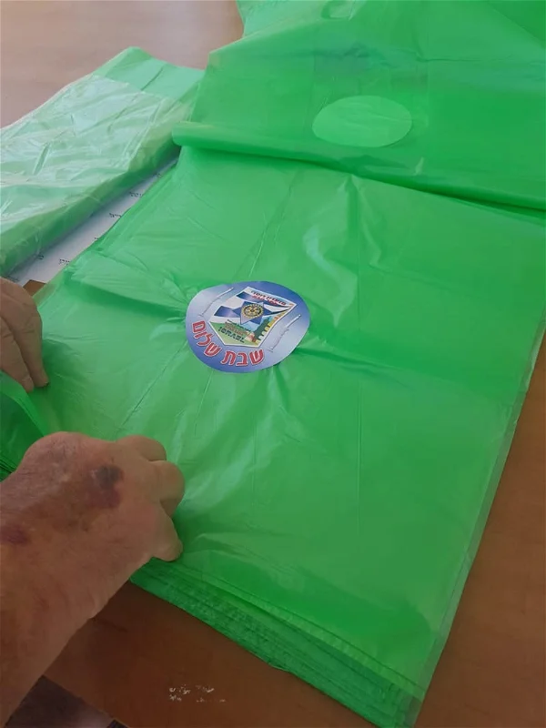
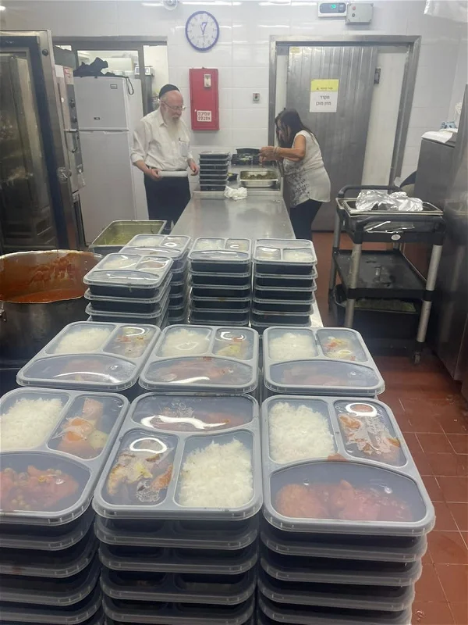
סמל רוטרי על כל משלוח.

Slide 14

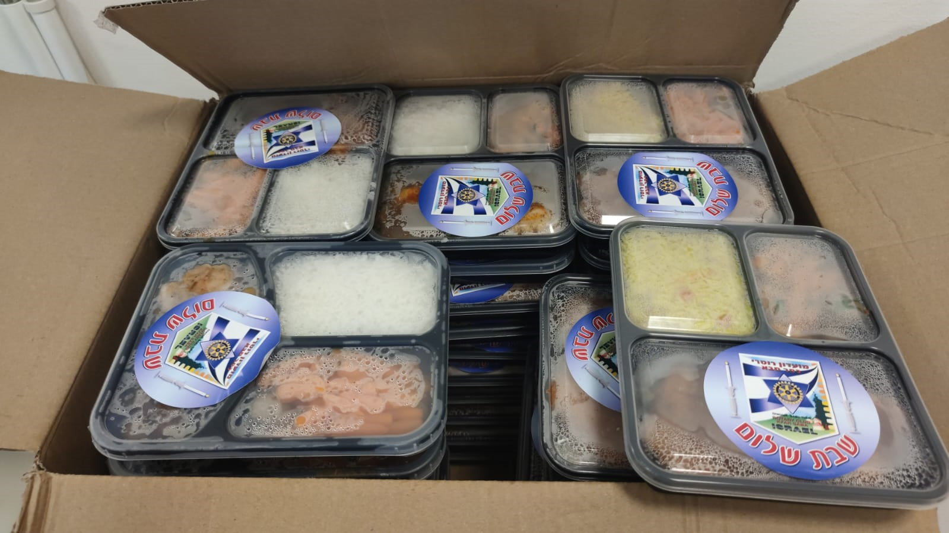

Slide 15
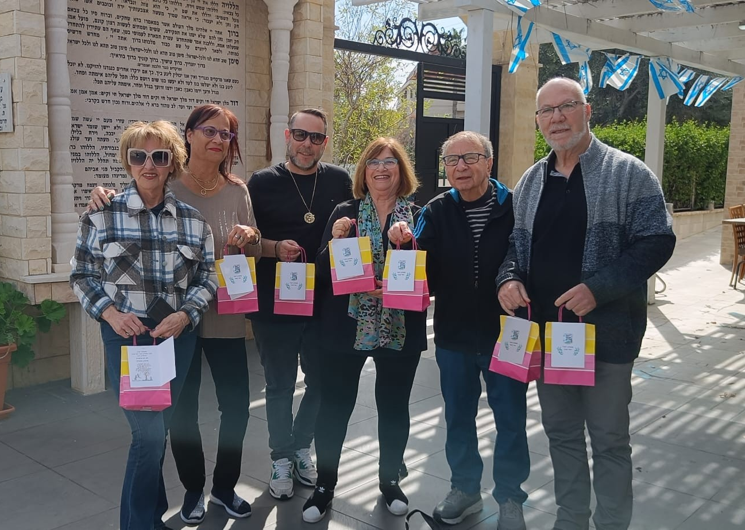
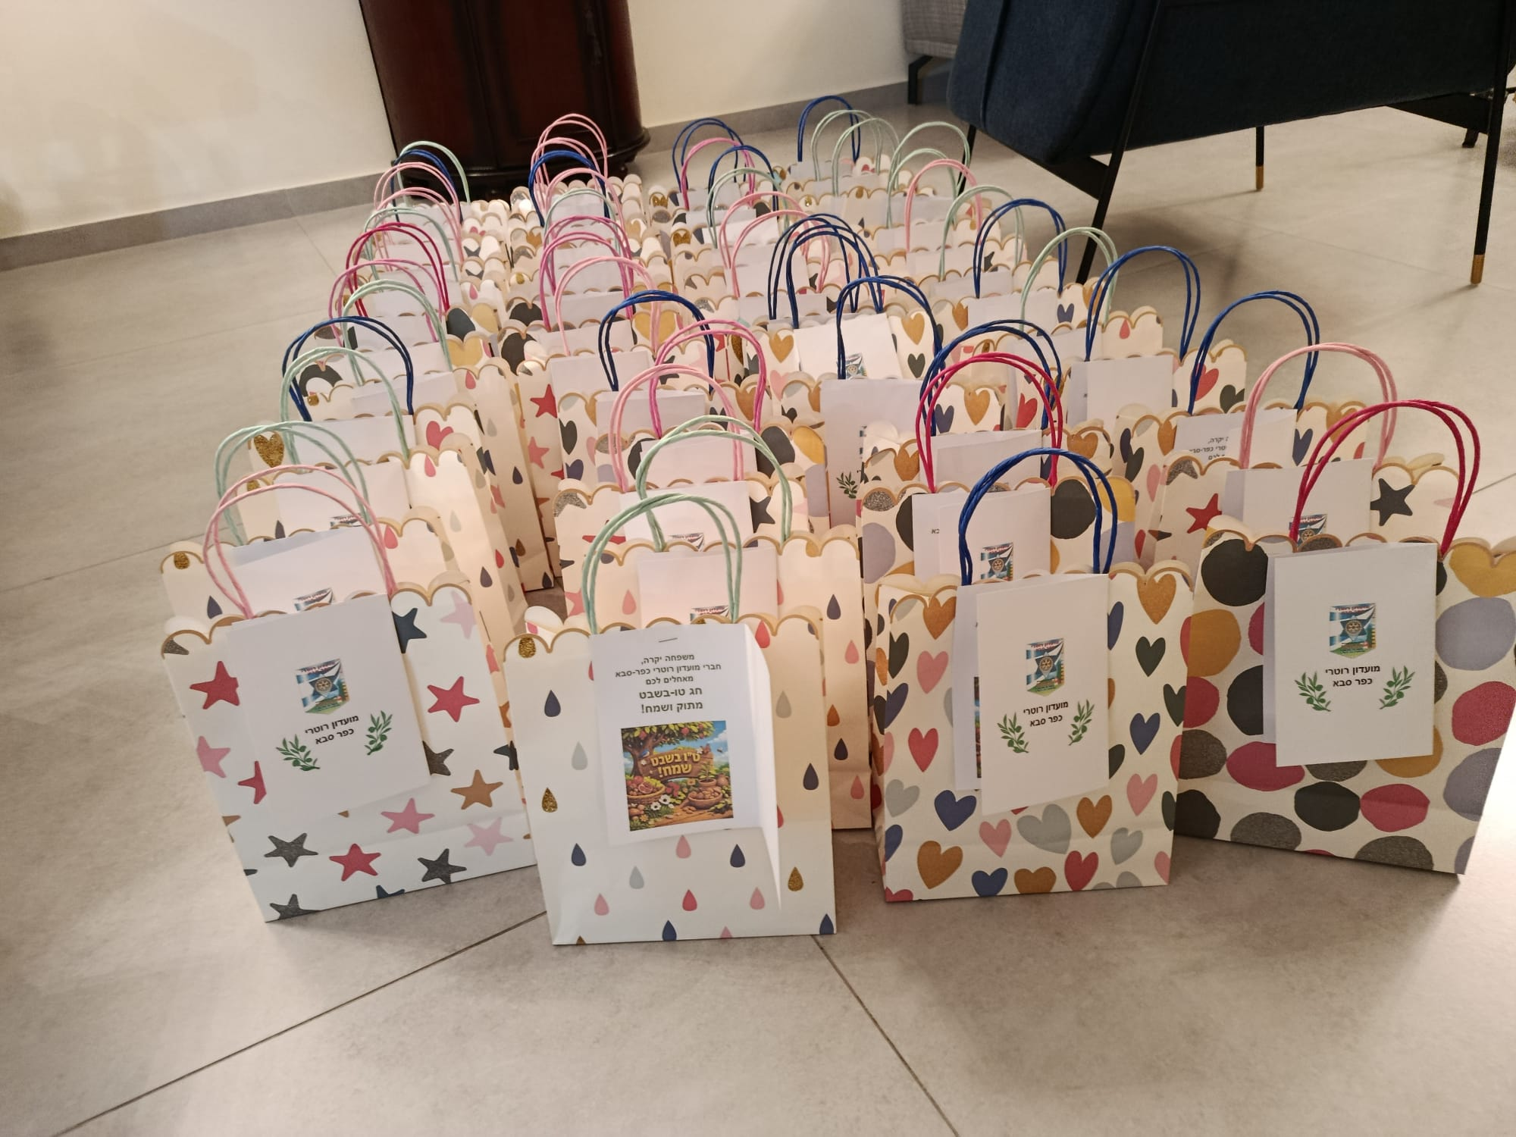
תרומת פירות יבשים
לטו בשבט לעמותת פותח ידך
.

Slide 16
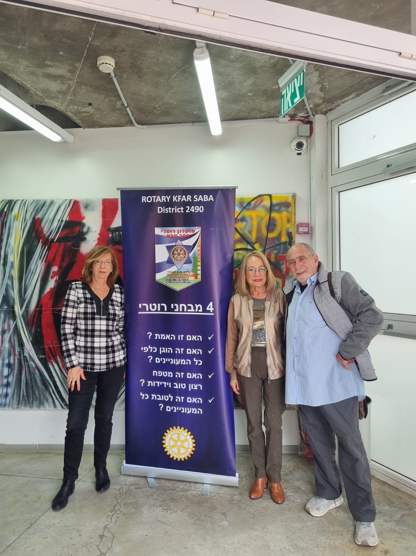
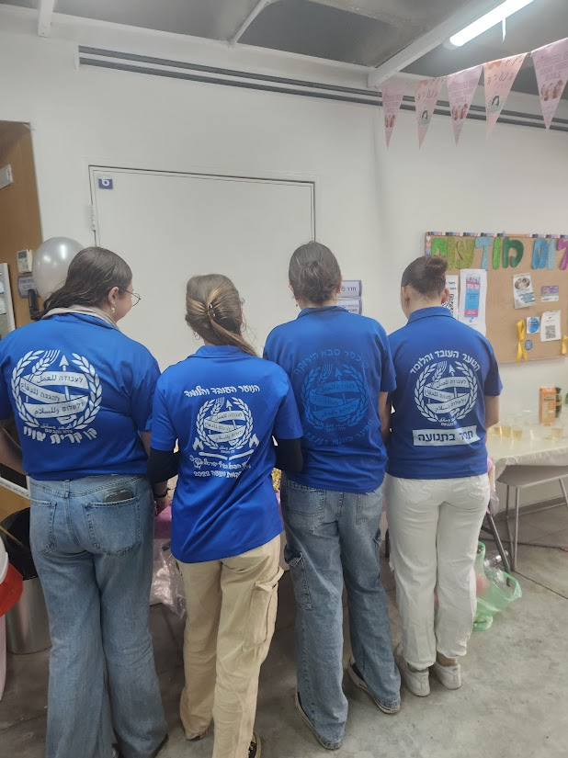

יום הנערה
שיתוף פעולה עם הנוער העובד והלומד

Slide 17
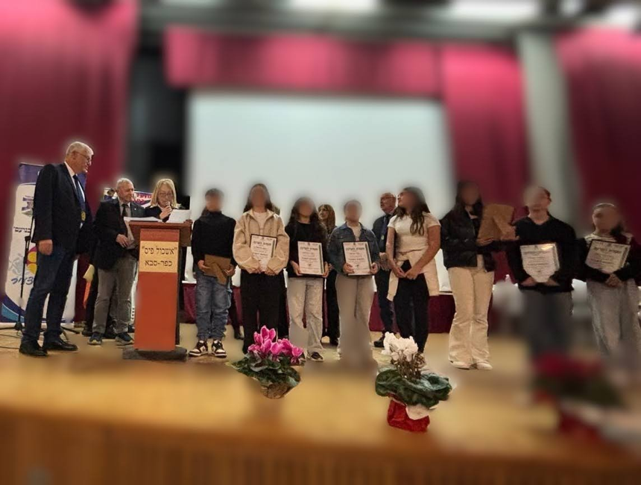
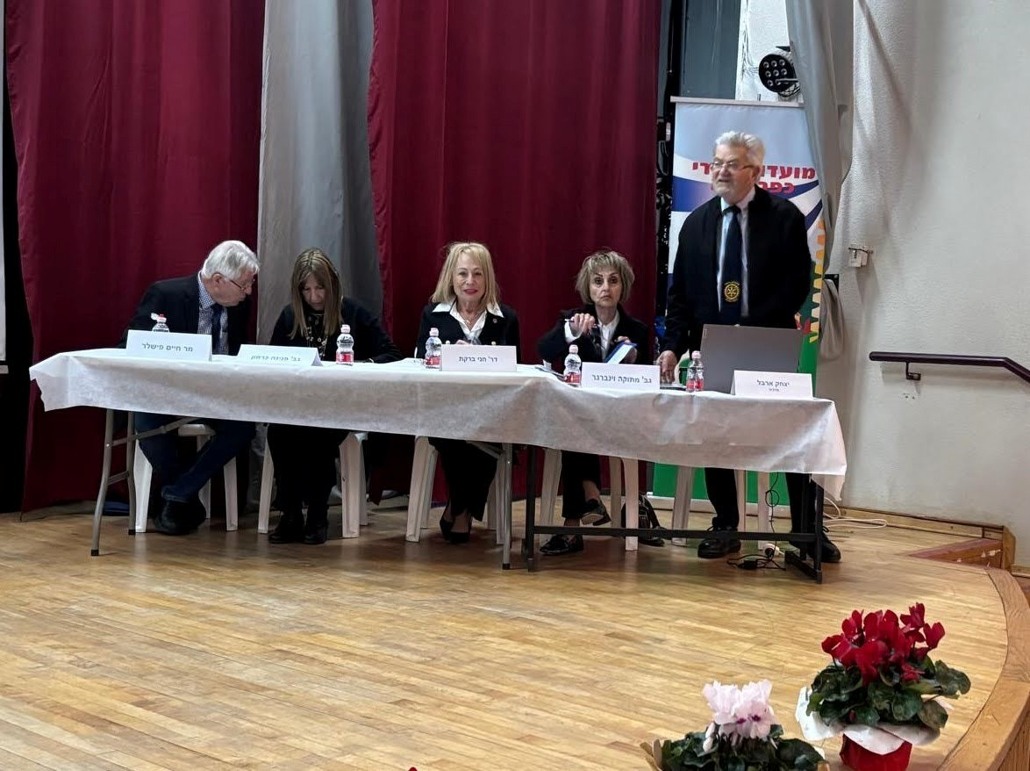
תחרות הנואם הצעיר בתי ספר יסודיים הדרכת ילדי כתות ה'-ו' באומנות הנאום

Slide 18
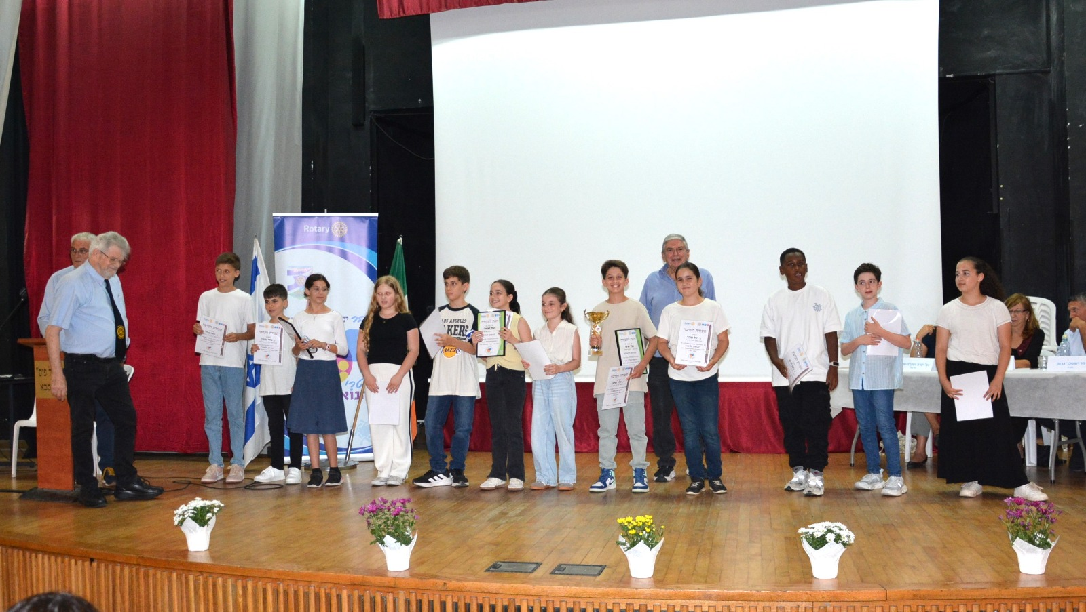
תחרות הנואם הצעיר בתי ספר יסודיים
תחרות אשכולית

Slide 19


Slide 20
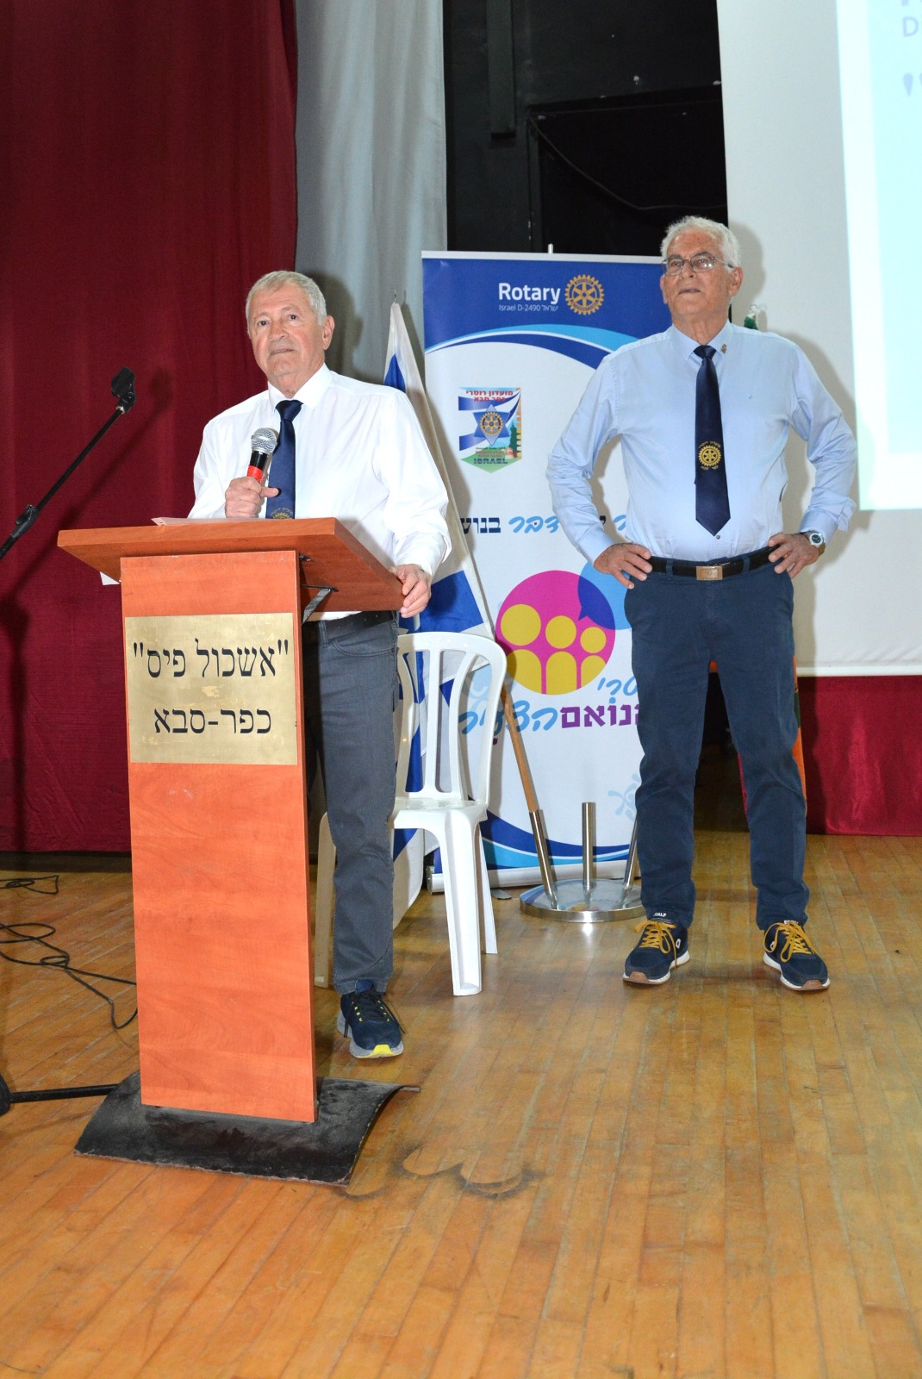
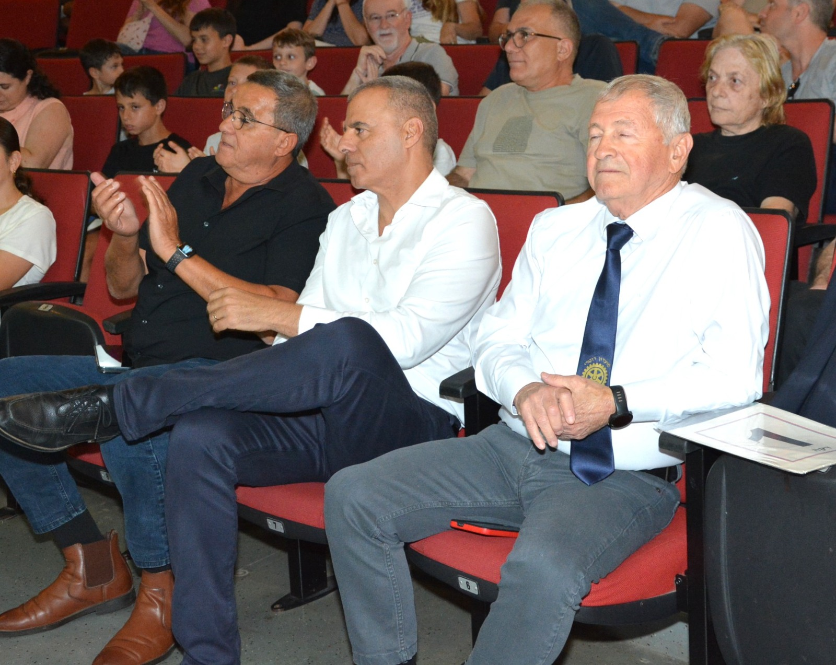

Slide 21
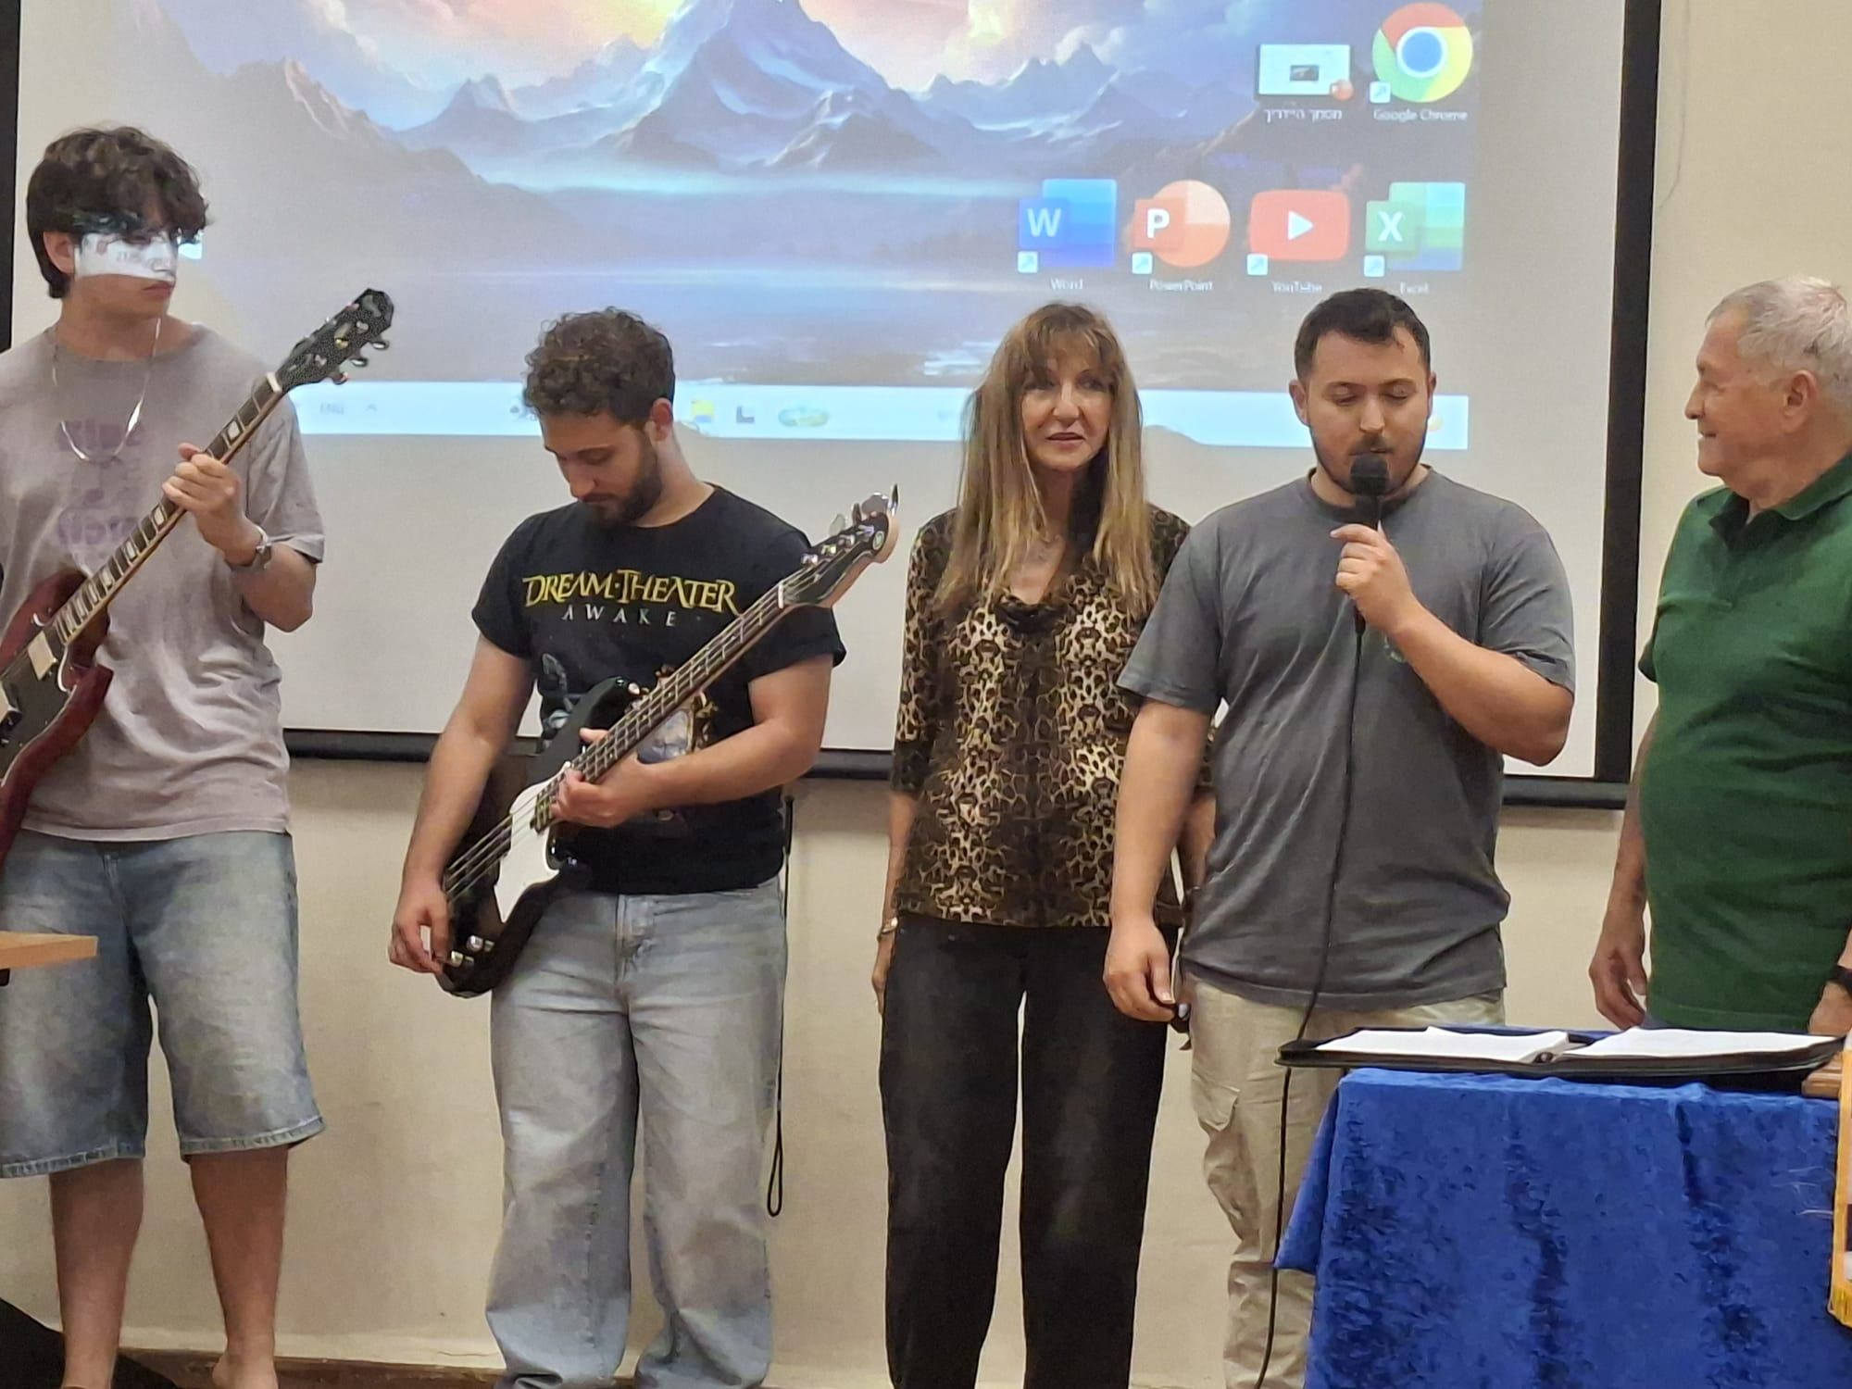
גלריה 29
תרומת כלי נגינה לנערות והנערים.

Slide 22
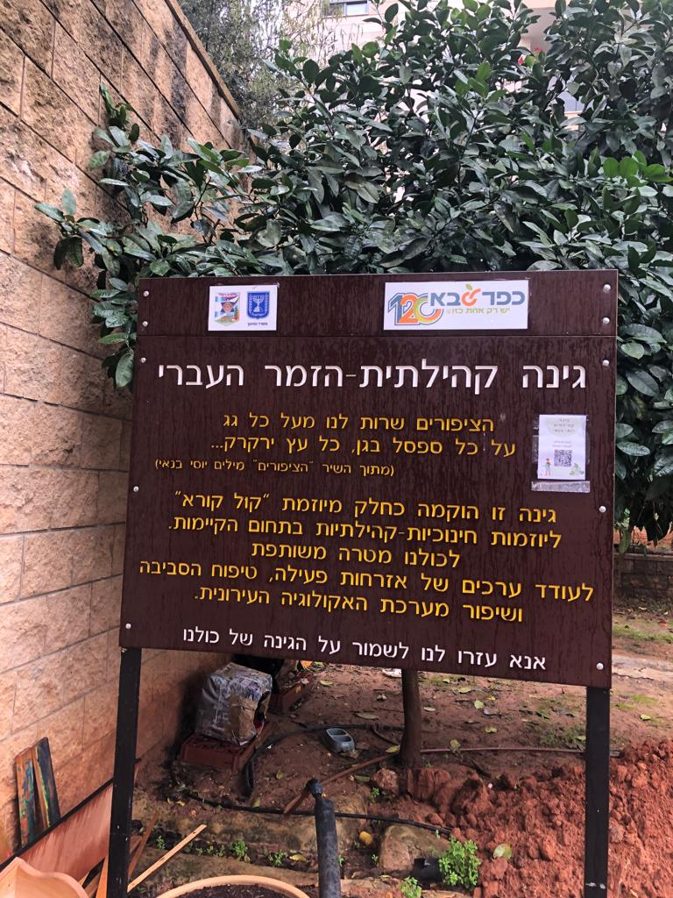
גינה קהילתית
תרומת רוטרי לאיכות הסביבה.

Slide 23

